Slide 1

Konwersacyjny asystent AI wspierający lekarza w prognozowaniu ryzyka zgonu u pacjentów z zapaleniem naczyń
Konrad Baran

Slide 2
CEL PRACY
Cel pracy to stworzenie Asystenta AI prognozującego ryzyko zgonu oraz konieczność dializoterapii.
Zbiór danych zawiera 847 unikalnych pacjentów i 144 zmienne kliniczne (takie jak demografia, objawy, leczenie).
Czy na podstawie danych tabelarycznych można zbudować stabilny model ML o skuteczności klinicznej (>90% AUC)?

Slide 3
Preprocessing danych
Początkowym problemem była niespójność zbioru z podanym opisem cech, kluczowe kolumny zawierały specyficzne kodowanie danych, np. dla dializy wartość -1 (mniej więcej ¾ rekordów) zidentyfikowano jako "Brak dializy" (pacjent zdrowy), a nie brak danych jak wcześniej przypuszczano. Podobną anomalię wykryto w powikłaniach narządowych, gdzie wartość 2 oznaczała stan prawidłowy.

Slide 4
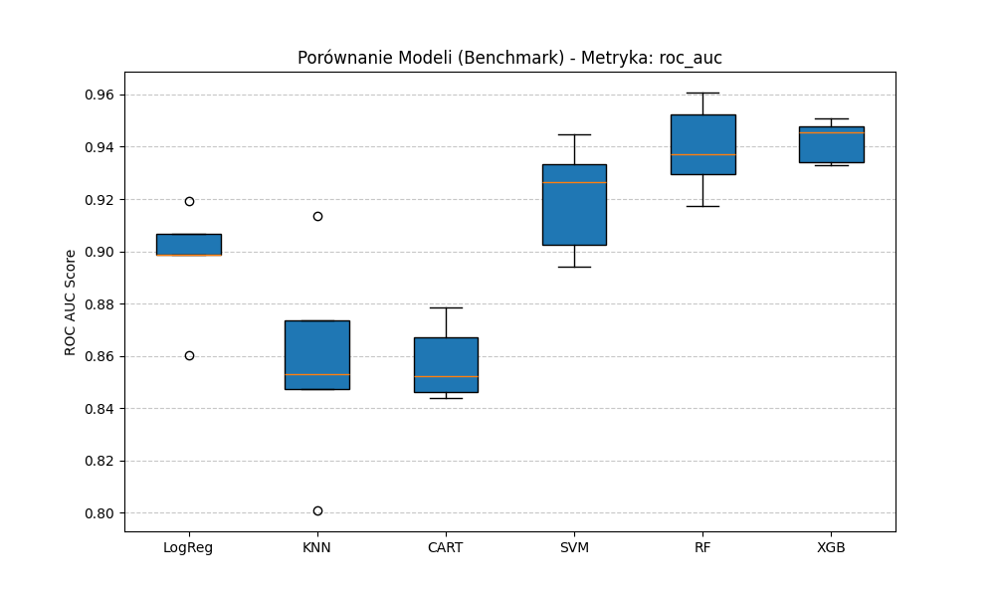
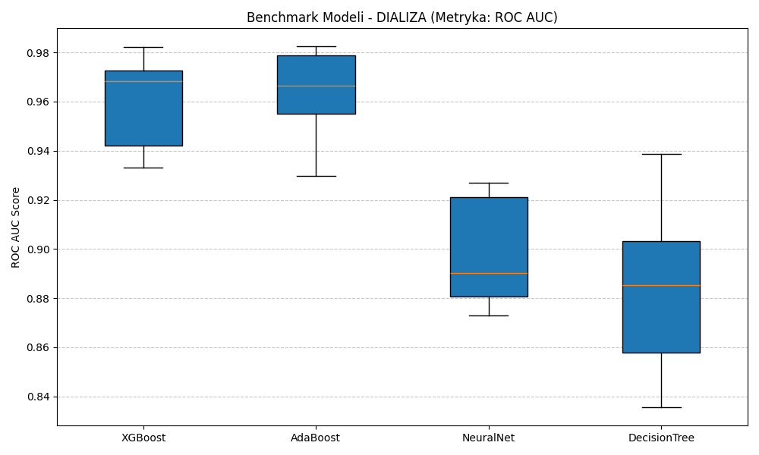
Wybór modelu (benchmark)
XGBoost nie tylko wygrywa średnią skutecznością, ale ma najmniejszy rozrzut wyników.

Slide 5
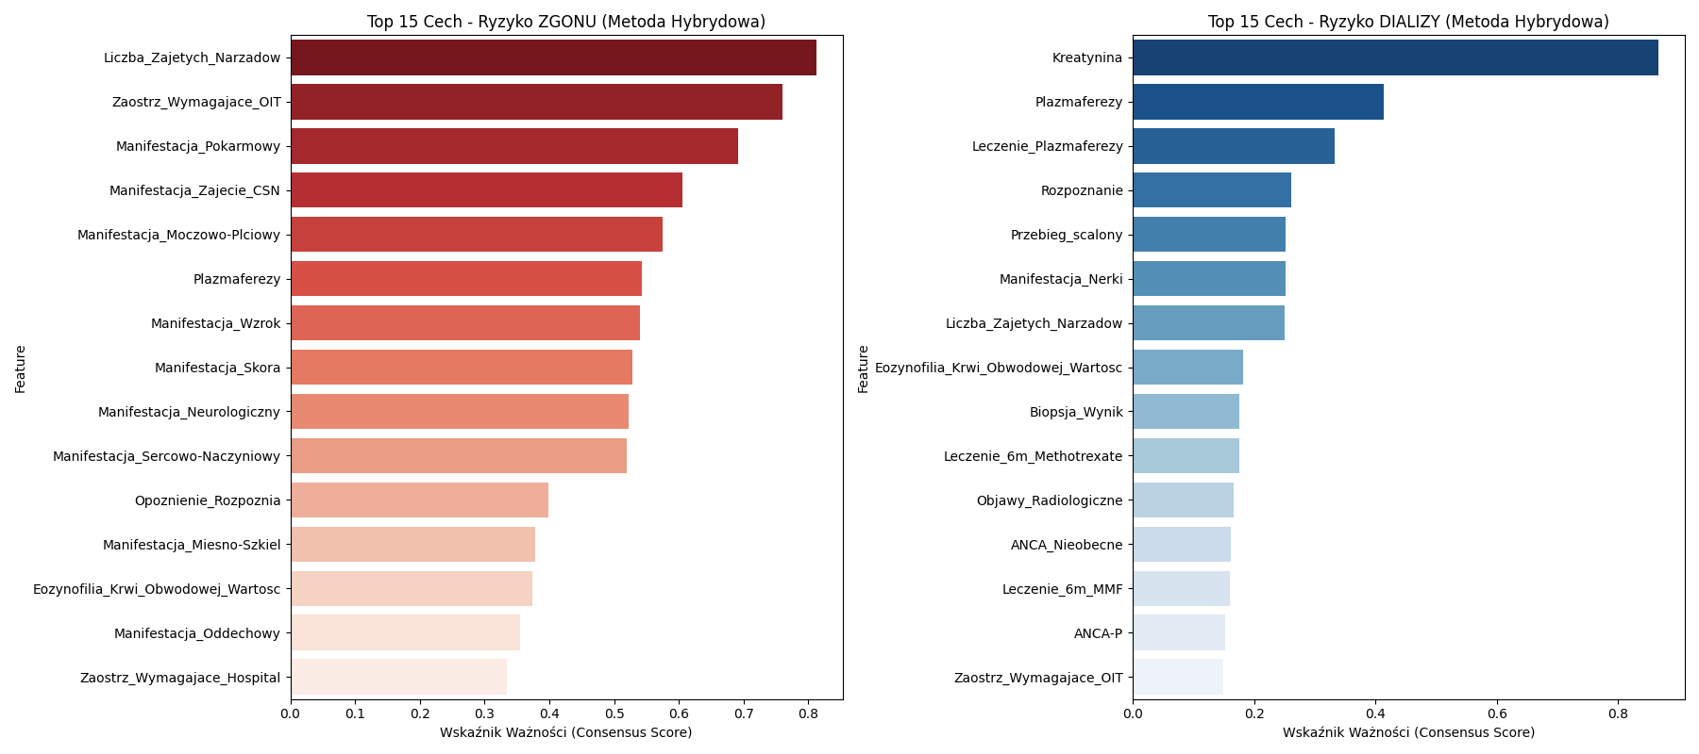
Selekcja cech
Nie można zaufać tylko XGBoostowi, przez to użyto trzech niezależnych algorytmów:
XGBoost Feature Importance: Ocena zdolności cechy do podziału drzewa decyzyjnego.
Mutual Information (Entropia): Ocena ilości informacji, jaką cecha wnosi o zmiennej celowej (niezależnie od modelu).
Korelacja Pearsona: Wykrywanie silnych zależności liniowych.

Slide 6
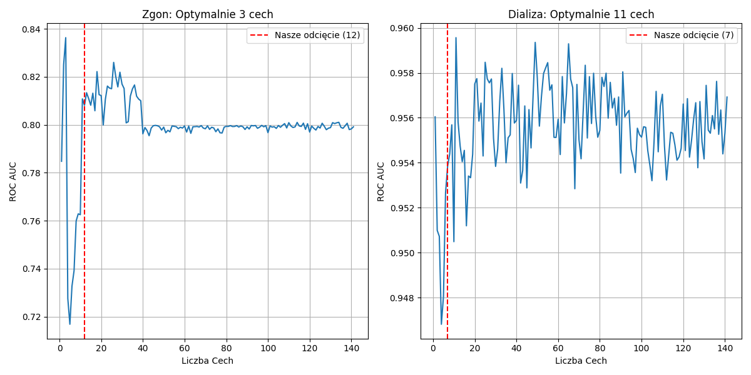
Dylemat „ile zadać pytań?”
Analiza RFECV (Recursive Feature Elimination): Matematyczne wyznaczenie optymalnej liczby cech.
Optimum matematyczne to 3 cechy.
Decyzja Projektowa: Odrzucenie optimum matematycznego na rzecz użyteczności klinicznej (3 pytania to za mało).
Optimum wskazuje na 11 cech.
Wyraźny spadek Consensus Score poniżej poziomu 0.20 przy siódmej cesze
Dodanie kolejnych cech podnosi skuteczność o pomijalne 0.005 AUC, a wydłuża wywiad o 50%.

Slide 7
Model ryzyka zgonu i dializa
Algorytm: XGBoost.
Skuteczność: AUC 0.94.
Top 5 Kluczowych Cech:
Liczba zajętych narządów.
Konieczność pobytu na OIT.
Objawy z przewodu pokarmowego.
Objawy Ośrodkowego Układu Nerwowego.
Objawy Moczowo-Płciowe.
Algorytm: XGBoost.
Skuteczność: AUC 0.96.
Top 3 Kluczowe Cechy:
Poziom Kreatyniny (86% wagi).
Zastosowanie Plazmaferezy.
Typ rozpoznania (GPA/MPA).

Slide 8
podsumowanie
Status obecny:
Dane wyczyszczone i zwalidowane.
Modele wytrenowane i zapisane (Gotowe pliki konfiguracyjne).
Zidentyfikowana lista pytań dla lekarza (ok. 15 unikalnych pytań łącznie).
Planowane prace:
Integracja modeli z interfejsem LLM. (RAG/Function Calling, do ustalenia).

Slide 9
Dziękuje za uwagę

